Slide 1

Analyse des images thermiques pour la détermination de la température corporelle des patients du cancer à l’aide de méthodes d’apprentissage profond.
Université Constantine 2
Abdelhamid Mehri
Spécialité: Réseaux et système distribués
Dirigé par:
Dr. Kitouni Ilham
Dr. Mennour Rostom
Presenté par:
Khetat Brahim
Nezli Amara

Slide 2
Plan
1. Vue d'ensemble
2. Entrée en matière
3. La santé en algérie
4. Comprendre le projet
5. Solution proposée CATT
6. Public visé
7. Conclusion et perspectives

Slide 3
1. Vue d'ensemble
La santé est la chose la plus importante pour chaque individu, vivre en bonne santé c’est vivre heureux.
Les pays développés donnent une importance majeure à ce secteur pour le rendre intelligent.
L’un des problèmes c’est la prise de la température corporelle de l’enfant cancéreux par l’infirmière tout au long de la journée.

Slide 4
2. Entrée en matière
2.1 Apprentissage profond
2.2 L'image numérique
2.3 Traitement d'image
2.4 Les objets connectés
2.5 Internet of Things dans le domaine E-santé

Slide 5
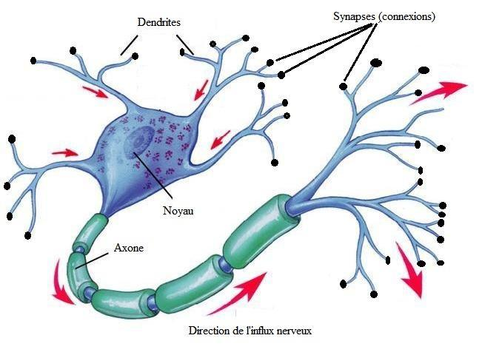

Réseaux de Neurones Artificiels ANN's
Un modèle informatique basé sur la structure et les fonctions des réseaux de neurones biologiques. Les informations qui circulent à travers le réseau affectent la structure de l'ANN, car un réseau neuronal change en fonction de ces entrées et sorties.
Notes:
(ou apprend, dans un sens)

Slide 6

2.1 Aprentissage profond
L’apprentissage profond est un algorithme d’abstraction de haut niveau qui permet de modéliser les données à partir de grands ensembles de données apprises.
Notes:
L'apprentissage profond est un sous ensemble de l'apprentissage automatique dans les-quel les multi couche d'un reseau de neurone apprend et s'entraine a partire d'un grand ensemble de donne.

Slide 7
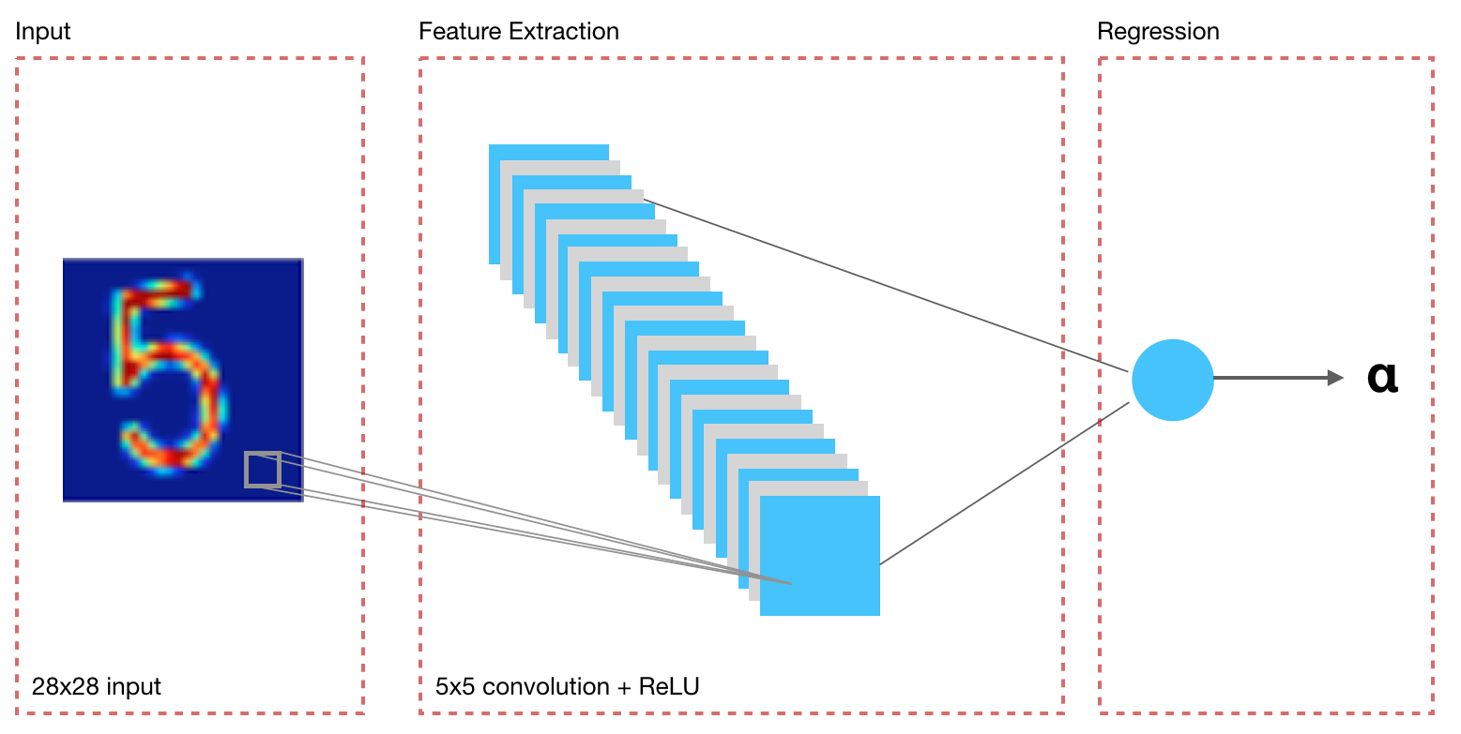
2.1 Aprentissage profond
CNN a été inspiré par la façon dont le cortex visuel est supposé fonctionner. CNN est similaire à ANN mais utilise l’opérateur matrice convolutif. La régression est utilisée pour résoudre des tâches ayant pour but de prédire des valeurs continues
Notes:
CNN est une classe de reseau neurone profond le plu souvent appliquee a lanalyse des image visuelle
la technique de regression c'est resoudre une tache ayant pour but de predire des valeurs continues

Slide 8
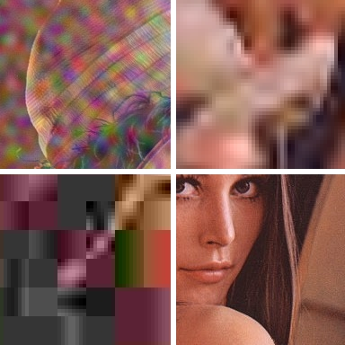
2.2 L'image numérique
Les images transmettent de manière concise des informations sur les positions, les tailles et les relations entre les objets.
Notes:
l'image et une presentation d'une matrice en deux dimension avec un ensemble de valeur numerique dite pixel.
le pixel est une valeur entier qui represent une couleur dans une image la couleur peut etre d'un type grayscale 0-1 ou rgb 0-255

Slide 9
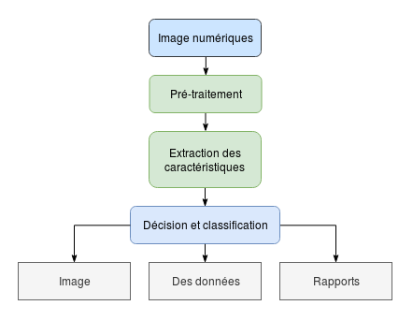
2.3 Traitement d'image
Le traitement numérique de l’image est un ensemble de techniques permettant de manipuler des images numériques par ordinateur, afin d’obtenir une image modifiée ou un rapport basé sur une analyse d’image.
Notes:
est une discipline de l'informatique et des mathématiques appliquées qui étudie les images numériques et leurs transformations, dans le but d'améliorer leur qualité ou d'en extraire de l'information.
c'est dernier son utiliser dans le traitement d'image

Slide 10
2.4 Les objets connectés
Collecte
Communication
Analyse
Un objet connecté est un objet relié à internet via un système de communication sans fil alors qu’il n’avait pas vocation d’être une interface web, à l’origine.
Notes:
cycle de la vie

Slide 11
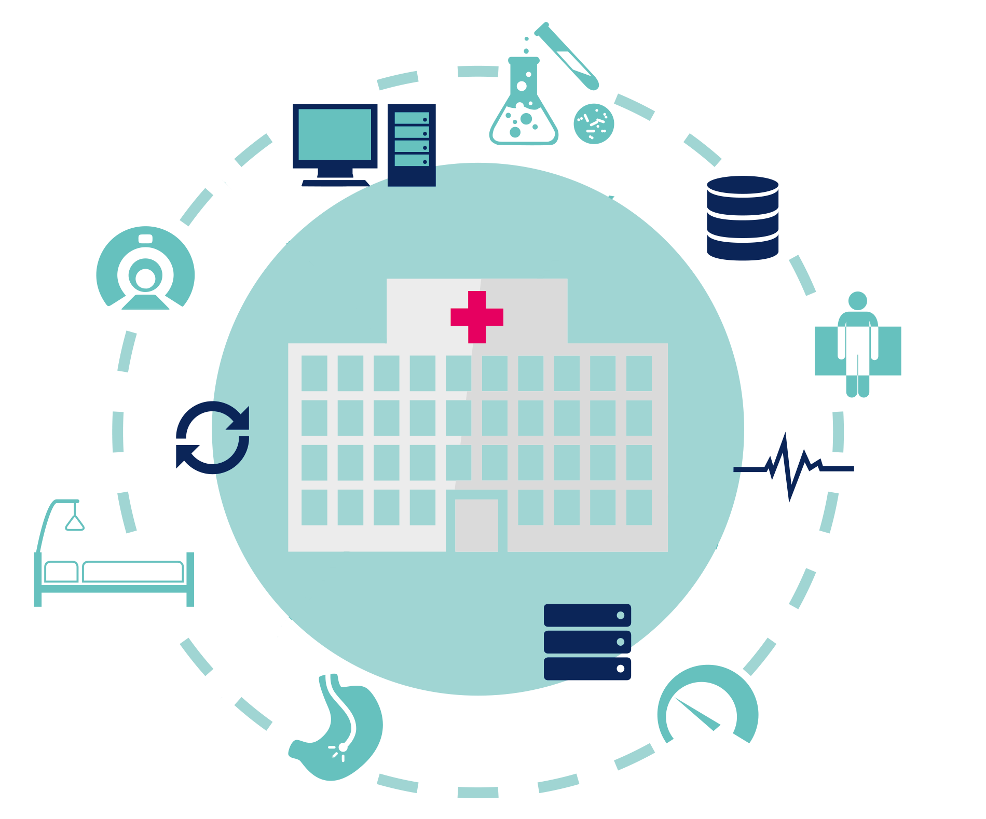
2.5 Internet of Things dans le domaine E-santé
La tâche principale des objects connectes (IoT) dans les solutions e-sante consiste à collecter les données des personnes, des éléments et des processus. L'IoT fournit une mine d'informations qui peuvent être utiles pour la prise de décision, l'amélioration de la santé et du bien-être.
Notes:
IoT est sur le point de révolutionner l'industrie de la santé grâce à des appareils, systèmes et autres objets connectés, intelligemment utilisés par des milliards de personnes.
l'exploitation de ces données permet l'aide à la prise de décisions plus rapides, spécifiques et contextualisées.

Slide 12
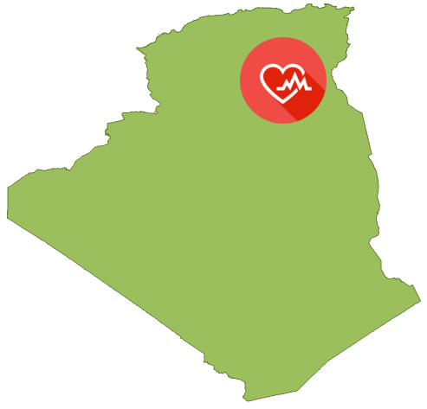
3. La santé en algérie
Dans la vie, tout évolue, et les systèmes de santé doivent aussi être améliorés aussi souvent que nécessaire.
L’Algérie a un système de santé développé mais ce système de santé reste inéquitable et la qualité des soins et les différentes prestations assurées ne sont pas satisfaisantes.
https://www.lematindz.net/ - La Santé algérienne malade de son système
19 Aou 2015 Par Ahmed Farrah

Slide 13
4. Comprendre le projet
4.1 Problématique
4.2 Les problèmes de la prise de la température corporelle des enfants cancéreux en Algérie
4.3 Solutions existantes
4.4 Comparaison
4.5 Objectif du projet

Slide 14
4.1 Problématique
Le cancer dépossède le patient de son système immunitaire qui alter son traitement de chimio ce qui perturbe sa guérison.
Les enfants cancéreux peuvent souffrir d’une infection, il est normale qu’il fasse de la fièvre.
Chez les enfants cancéreux il faut mesurer la température corporelle periodiquement par l’infirmière ou le garde malade.

Slide 15
4.2 Les problèmes de la prise de la température corporelle des enfants cancéreux en Algérie
En Algérie dans les structures de santé publique en général, le garde malade est un parent de l'enfant cancéreux.
La prise de la température corporelle de l'enfant et souvent délégué au parent, cela pose des problèmes suplimentaires:
Le stress et les désagrements causes aux enfants, dû à la fréquence de la prise de température corporelle.
Le stress et l’angoisse des parents dû à cette responsabilité.
La mauvaise lecture de la température corporelle par le garde malade.
Le cas du non respect des delais de la prise de la température corporelle.

Slide 16
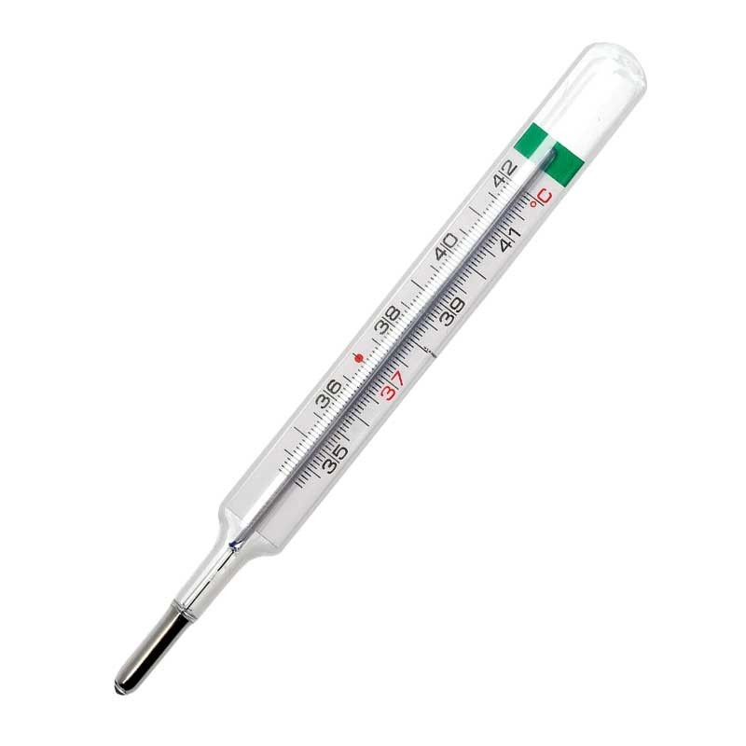
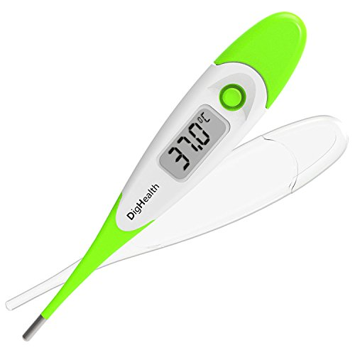
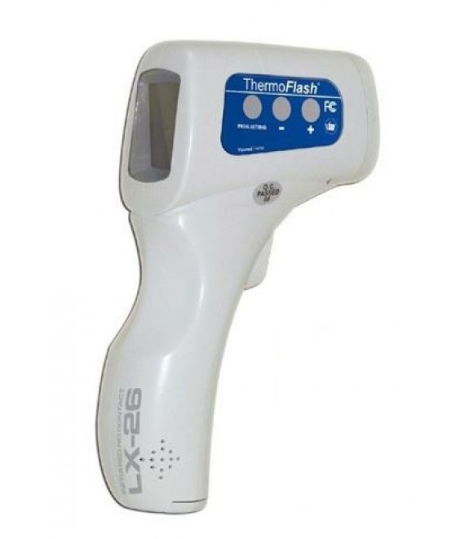
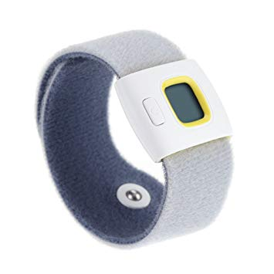
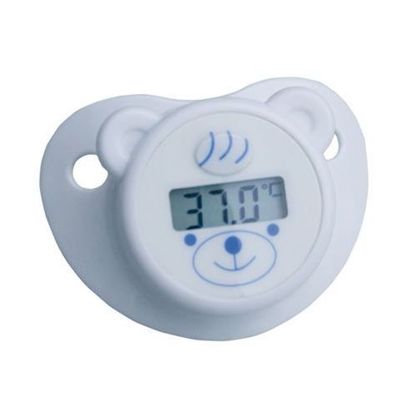
4.3 Solutions existantes
Thermomètre à gallium
Thermomètres électronique
Thermomètre infrarouge
Bracelet thermomètre
Thermomètre tétine

Slide 17
4.4 Comparaison
Les solutions |  | Non intervention humain | Non invasive | Intelligente | Système logiciel de support
 | Gallium | × | × | × | ×
 | Électronique | × | × | × | ×
 | Infrarouge | × | ✓ | × | ×
 | Tétine | ✓ | × | ✓ | ×
 | Bracelet | ✓ | × | ✓ | ×

Slide 18
4.5 Objectif du projet
Notre objectif dans ce projet est de répondre aux attentes suivantes:
Fiabiliser l'information liée à la température corporelle des enfants malades.
Lecture automatisée de la température (respect des délais et qualité de la donnée).
Minimiser le stress et les désagréments causes aux enfants, dû à la fréquence de la prise de la température corporelle.
Libérer les parents de la responsabilité de la prise de la température régulière.
Soulager les parents dans la souffrance d'un enfant malade.

Slide 19
5. Solution proposée CATT
5.1 Architecture de la solution CATT
5.2 description de la solution CATT
5.3 Architecture logique de la solution CATT

Slide 20
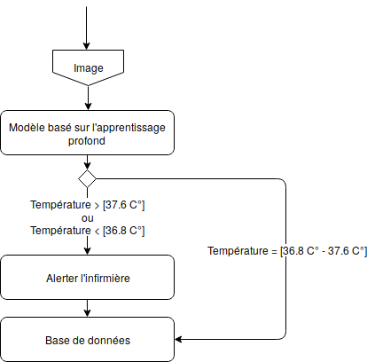
5.1 Architecture de la solution CATT
1. Collecte l’image thermique du malade périodiquement.
2. Le modèle traite l’image puis prédit la température.
3. Alerter l’infirmière si la température corporelle est élevée.
4. Sauvegarder les données dans une base de données.

Slide 21
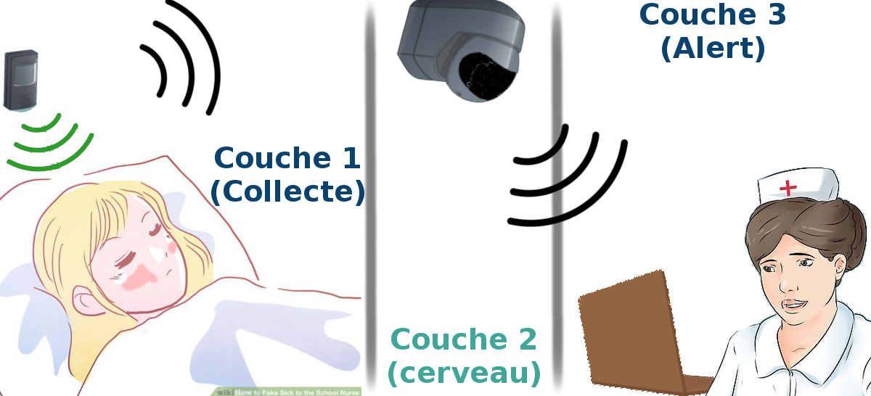
5.2 Description de la solution CATT

Slide 22
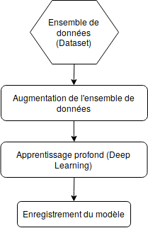
5.3 Architecture logique de la solution CATT
1. Le programme d’entraînement reçoit comme entré un ensemble de données qui contient plusieurs images thermiques. 2. Appliquer l’algorithme d’augmentation sur les images thermiques entrées. 3. Création du modèle par entraînement sur l’ensemble des images thermiques. 4. Enregistrement du modèle.

Slide 23
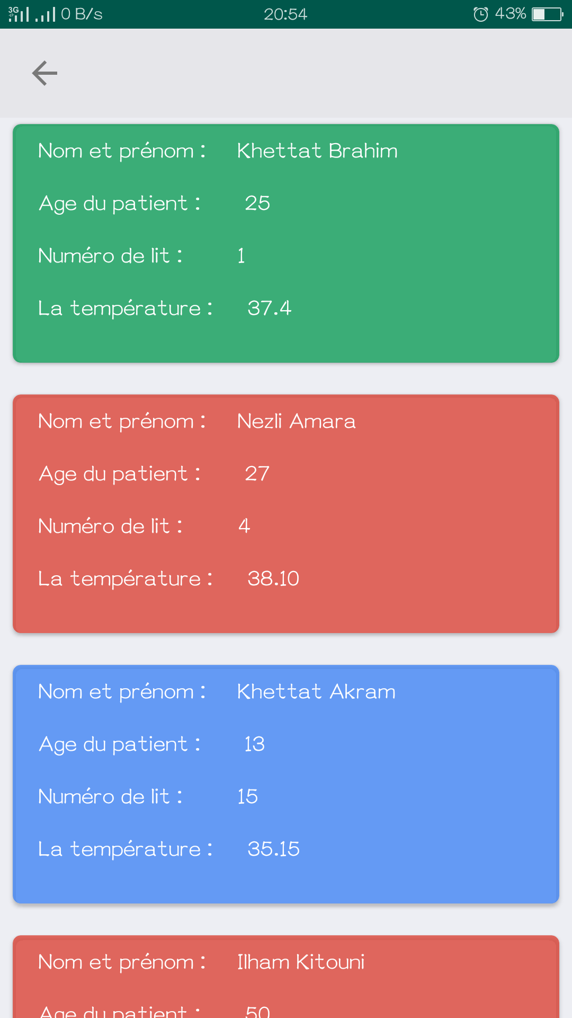

Slide 24
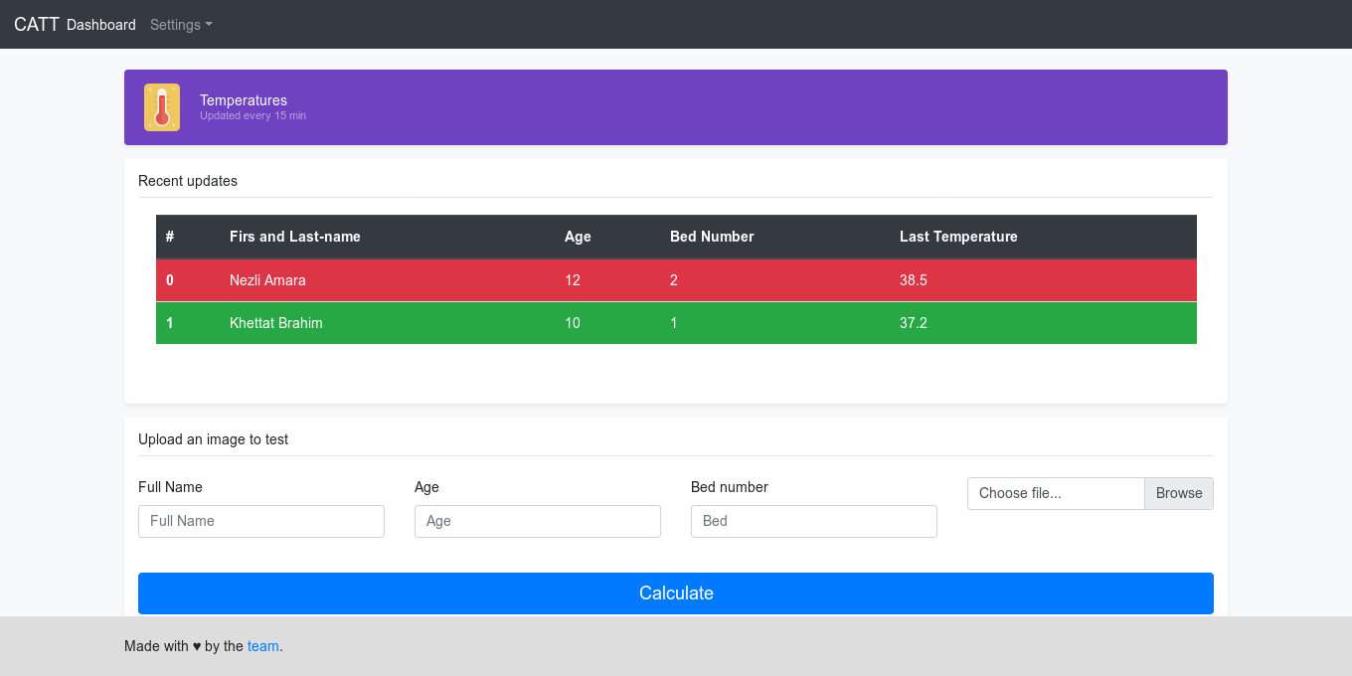

Slide 25
6. Public visé
Patients (enfants cancéreux).
Professionels de santé (Infirmières, ...).
Gardes malades.

Slide 26
7. Conclusion

Slide 27
Les solutions | Non intervention humain | Non invasive | Intelligente | Système logiciel de support
Gallium | × | × | × | ×
Électronique | × | × | × | ×
Infrarouge | × | ✓ | × | ×
Tétine | ✓ | × | ✓ | ×
Bracelet | ✓ | × | ✓ | ×
CATT | ✓ | ✓ | ✓ | ✓

Slide 28
ありがとうございました
Merci
Notes:
Rigato

Slide 29
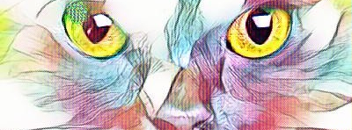
CATT

